Slide 1

Fans de super-héros
Unité 5 – Leçon 9

Slide 2

In U4 we learnt how to:
Present our school and ideal timetable
Let’s see how we can use these skills to build new ones !

Slide 3

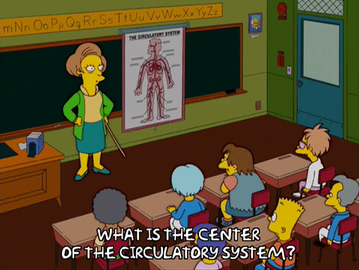
Progress check Start
nouveau
déjà vu
Bart Simpsons est étudiant au collège de Springfield. Il est dans un cours de SVT (Sciences de la vie et de la Terre). Il est mauvais dans toutes les matières scolaires.
Notes:
Use another color when completing to highlight the progress

Slide 4
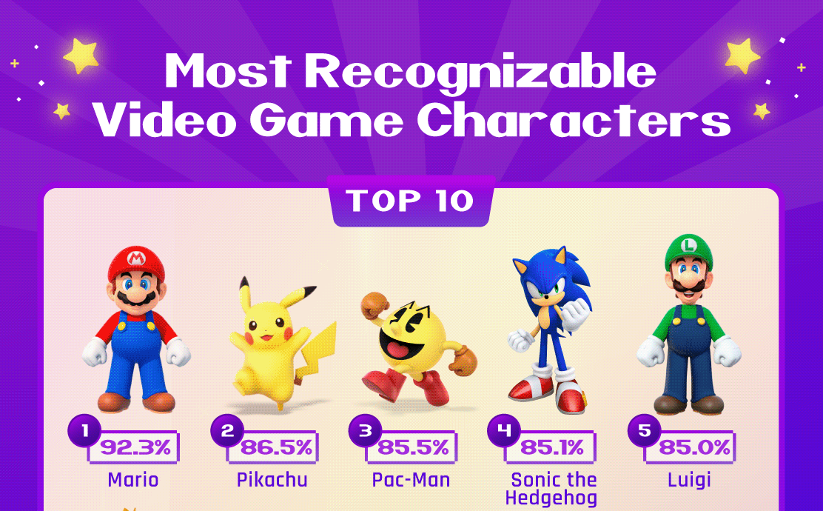
I. Starter
I. Starter
II. Comp. texte 1
III. Voc : professions
V. Comp. texte 2
VI. Voc : caractère
IX. Production
VIII. Phonétique
IV. Gr : pr. toniques
VII. Gr : accord adj
Quel est ton jeu vidéo préféré?
Comment s’appelle le personnage principal ?

Slide 5



Learning objectives : À la fin de la leçon
I. Starter
II. Comp. texte 1
III. Voc : professions
V. Comp. texte 2
VI. Voc : caractère
IX. Production
VIII. Phonétique
IV. Gr : pr. toniques
VII. Gr : accord adj
Grammaire
Culture
Vocabulaire
Notes:
Guidage pour les objectifs en GG

Slide 6
À la fin de la leçon…
I. Starter
II. Comp. texte 1
III. Voc : professions
V. Comp. texte 2
VI. Voc : caractère
IX. Production
VIII. Phonétique
IV. Gr : pr. toniques
VII. Gr : accord adj
Décrire le caractère et la profession
Grammaire
- Les pronoms toniques
- L’accord de l’adjectif
Culture
- Les héros français
Vocabulaire
- Les professions
- Le caractère

Slide 7
Learning outcomes
I. Starter
II. Comp. texte 1
III. Voc : professions
V. Comp. texte 2
VI. Voc : caractère
IX. Production
VIII. Phonétique
IV. Gr : pr. toniques
VII. Gr : accord adj
ALL students MUST be able to name jobs.
MOST students SHOULD be able to describe one’s personality.
SOME students COULD be able to describe one’s physical appearance.
Notes:
ALL = isoler un objectif (gramm/lexical); MOST = obj de la leçon; SOME = objectif de la prochaine leçon

Slide 8
I. Starter
II. Comp. texte 1
III. Voc : professions
V. Comp. texte 2
VI. Voc : caractère
IX. Production
VIII. Phonétique
IV. Gr : pr. toniques
VII. Gr : accord adj
Etapes de la leçon
I. Starter
Les super héros de jeux vidéo
II. Compréhension de texte 1
Les professions
IX. Production
III. Vocabulaire
Créer une affiche de mon super héros préféré
Recherche des phrases clés
Le masculin et féminin des adjectifs
V. Compréhension de texte 2
Recherche des phrases clés
VI. Vocabulaire
IV. Grammaire
Les pronoms toniques
VII. Grammaire
L’accord féminin des adjectifs
Le caractère
VIII. Phonétique

Slide 9
Progress check End
I. Starter
II. Comp. texte 1
III. Voc : professions
V. Comp. texte 2
VI. Voc : caractère
IX. Production
VIII. Phonétique
IV. Gr : pr. toniques
VII. Gr : accord adj
nouveau
déjà vu
Bart Simpsons est étudiant au collège de Springfield. Il est dans un cours de SVT (Sciences de la vie et de la Terre). Il est mauvais dans toutes les matières scolaires.
Notes:
Use another color when completing to highlight the progress

Slide 10
Learning review
I. Starter
II. Comp. texte 1
III. Voc : professions
V. Comp. texte 2
VI. Voc : caractère
IX. Production
VIII. Phonétique
IV. Gr : pr. toniques
VII. Gr : accord adj
Today, I have learned that …
Based on what we studied today, I want to know …

Slide 11
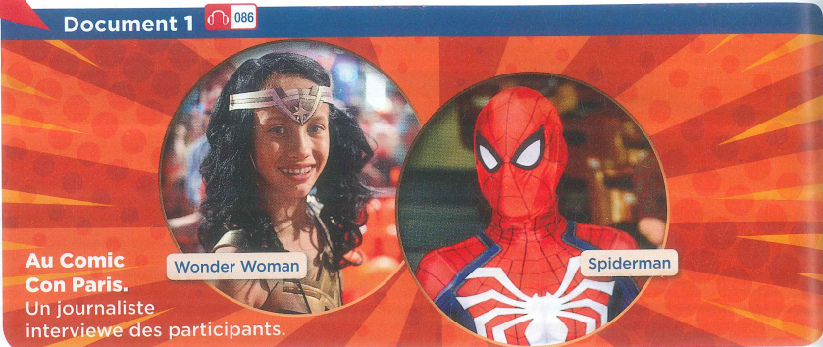
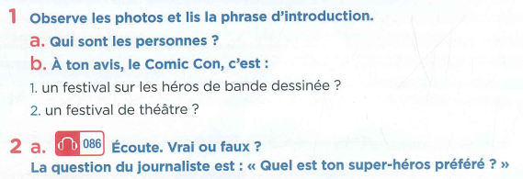
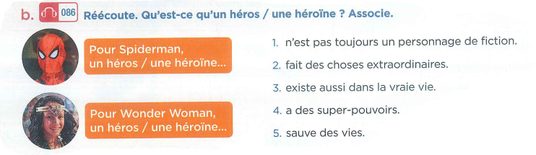
II. Compréhension de texte (doc 1)
I. Starter
II. Comp. texte 1
III. Voc : professions
V. Comp. texte 2
VI. Voc : caractère
IX. Production
VIII. Phonétique
IV. Gr : pr. toniques
VII. Gr : accord adj

Slide 12

Compréhension détaillée
I. Starter
II. Comp. texte 1
III. Voc : professions
V. Comp. texte 2
VI. Voc : caractère
IX. Production
VIII. Phonétique
IV. Gr : pr. toniques
VII. Gr : accord adj
Les métiers | Représenter une personne
Elle est policière | Avec nous, aujourd’hui des fans de super-héros.
Les médecins | J’ai une question pour eux.
Les policiers | Alors Spiderman, pour toi, c’est quoi un héros ?
Les pompiers | Pour moi, les héros ne sont pas seulement des personnages de fiction.
 | Ma mère, elle, elle est policière.
 | Pour moi, c’est une héroïne.
Notes:
Ne pas prendre les autres questions à cause de leurs structures spécifiques

Slide 13
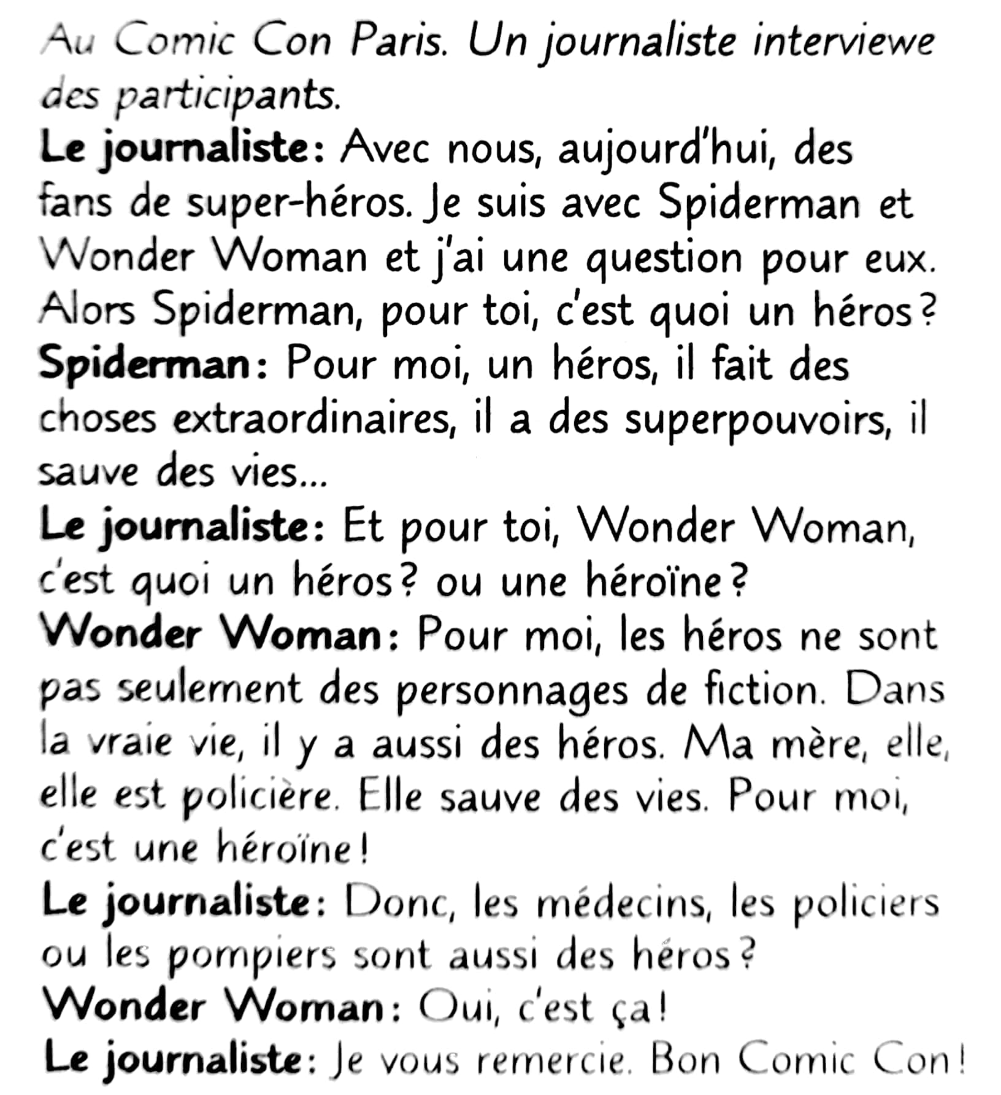
Transcription
I. Starter
II. Comp. texte 1
III. Voc : professions
V. Comp. texte 2
VI. Voc : caractère
IX. Production
VIII. Phonétique
IV. Gr : pr. toniques
VII. Gr : accord adj

Slide 14
À la fin de la leçon…
Décrire le caractère et la profession
Grammaire
- Les pronoms toniques
- L’accord de l’adjectif
Culture
- Les héros français
Vocabulaire
- Les professions
- Le caractère
What are the LO that we are going to study ?

Slide 15
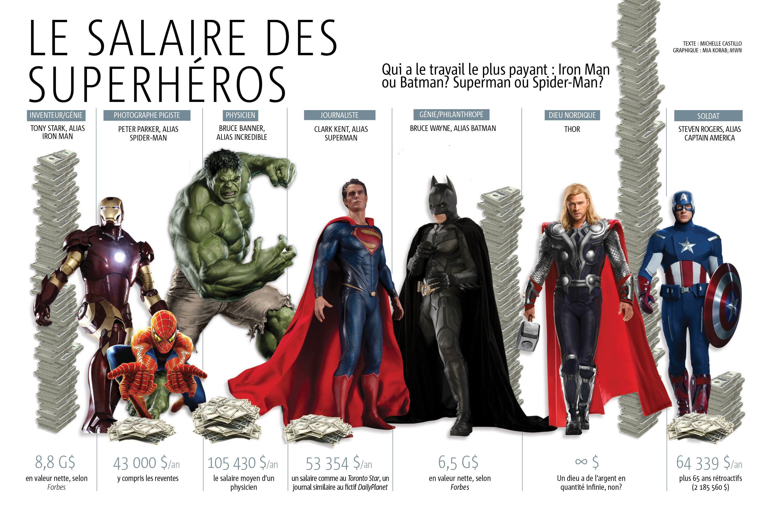
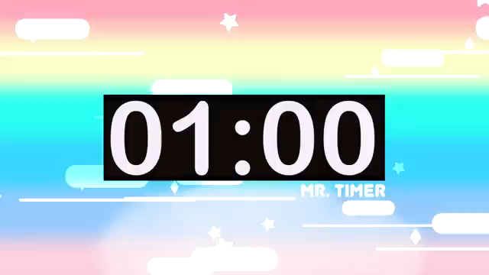
Passons au point de vocabulaire :
Les professions
I. Starter
II. Comp. texte 1
III. Voc : professions
V. Comp. texte 2
VI. Voc : caractère
IX. Production
VIII. Phonétique
IV. Gr : pr. toniques
VII. Gr : accord adj
Iron Man est inventeur
Spider Man est photographe
Hulk est scientifique
Superman est journaliste
Batman est homme d’affaires

Slide 16
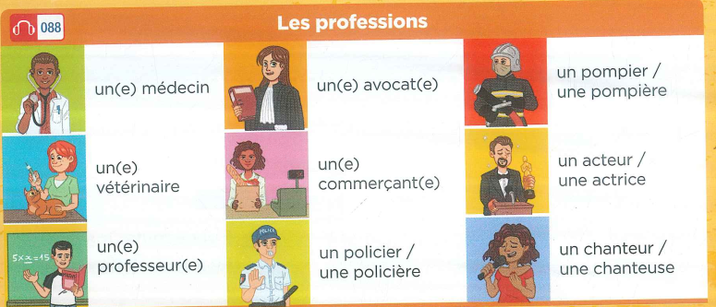
III. Vocabulaire :
Les professions
I. Starter
II. Comp. texte 1
III. Voc : professions
V. Comp. texte 2
VI. Voc : caractère
IX. Production
VIII. Phonétique
IV. Gr : pr. toniques
VII. Gr : accord adj
ATTN : on n’utilise pas d’article devant les professions
Il est un policier, elle est une policière
Les métiers
Elle est policière | Il est policier
Les pompiers | Il est pompier
Les policiers | Il est policier
Les médecins | Il est médecin

Slide 17
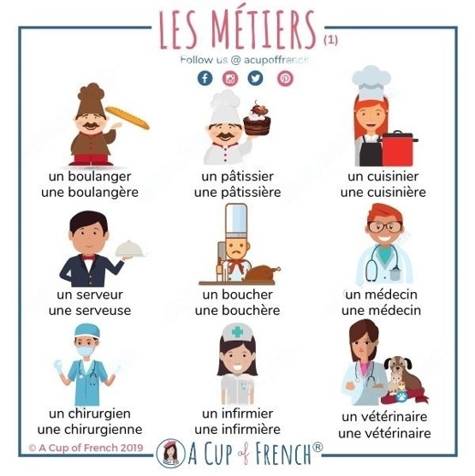
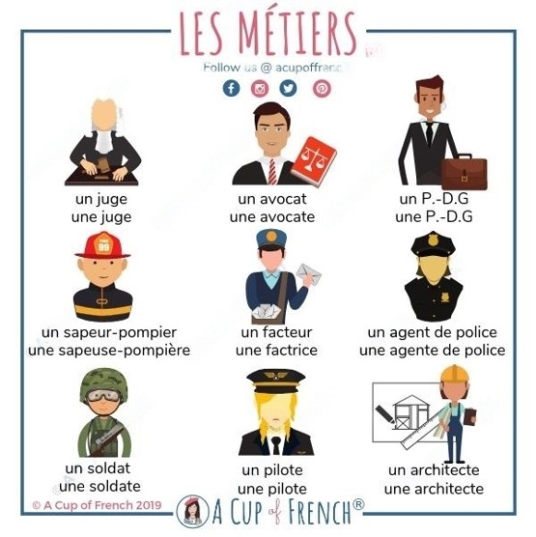
I. Starter
II. Comp. texte 1
III. Voc : professions
V. Comp. texte 2
VI. Voc : caractère
IX. Production
VIII. Phonétique
IV. Gr : pr. toniques
VII. Gr : accord adj

Slide 18
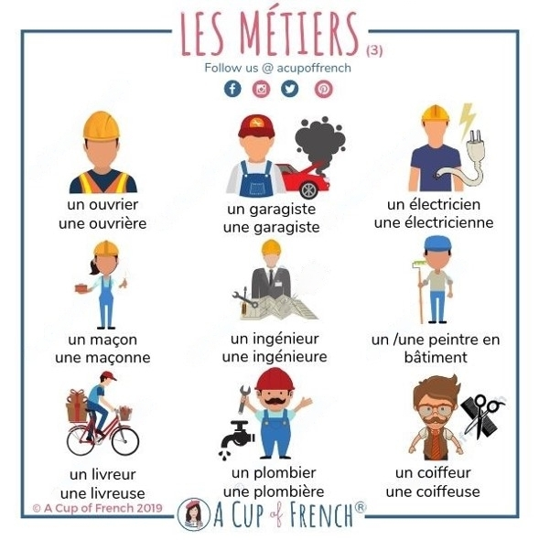

I. Starter
II. Comp. texte 1
III. Voc : professions
V. Comp. texte 2
VI. Voc : caractère
IX. Production
VIII. Phonétique
IV. Gr : pr. toniques
VII. Gr : accord adj

Slide 19
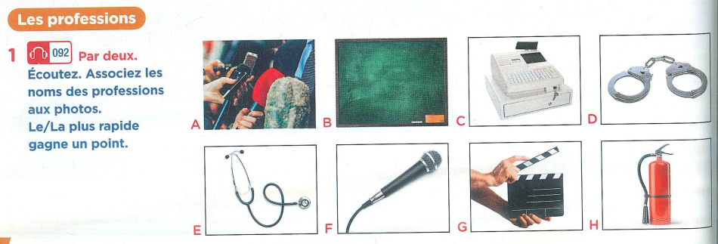

LE 1 p.64
I. Starter
II. Comp. texte 1
III. Voc : professions
V. Comp. texte 2
VI. Voc : caractère
IX. Production
VIII. Phonétique
IV. Gr : pr. toniques
VII. Gr : accord adj

Slide 20

Online activity
I. Starter
II. Comp. texte 1
III. Voc : professions
V. Comp. texte 2
VI. Voc : caractère
IX. Production
VIII. Phonétique
IV. Gr : pr. toniques
VII. Gr : accord adj
Self practice
https://kahoot.it/challenge/?quiz-id=0242f647-f619-4975-89a6-e3d9e6acda0a&single-player=true

Slide 21
Passons au point de vocabulaire :
Les professions
I. Starter
II. Comp. texte 1
III. Voc : professions
V. Comp. texte 2
VI. Voc : caractère
IX. Production
VIII. Phonétique
IV. Gr : pr. toniques
VII. Gr : accord adj
Iron Man est inventeur
Spider Man est photographe
Hulk est scientifique
Superman est journaliste
Batman est homme d’affaires

Slide 22
Learning review
I. Starter
II. Comp. texte 1
III. Voc : professions
V. Comp. texte 2
VI. Voc : caractère
IX. Production
VIII. Phonétique
IV. Gr : pr. toniques
VII. Gr : accord adj
Today, I have learned that …
Based on what we studied today, I want to know …

Slide 23
À la fin de la leçon…
Décrire le caractère et la profession
Grammaire
- Les pronoms toniques
- L’accord de l’adjectif
Culture
- Les héros français
Vocabulaire
- Les professions
- Le caractère
What are the LO that we are going to study ?

Slide 24
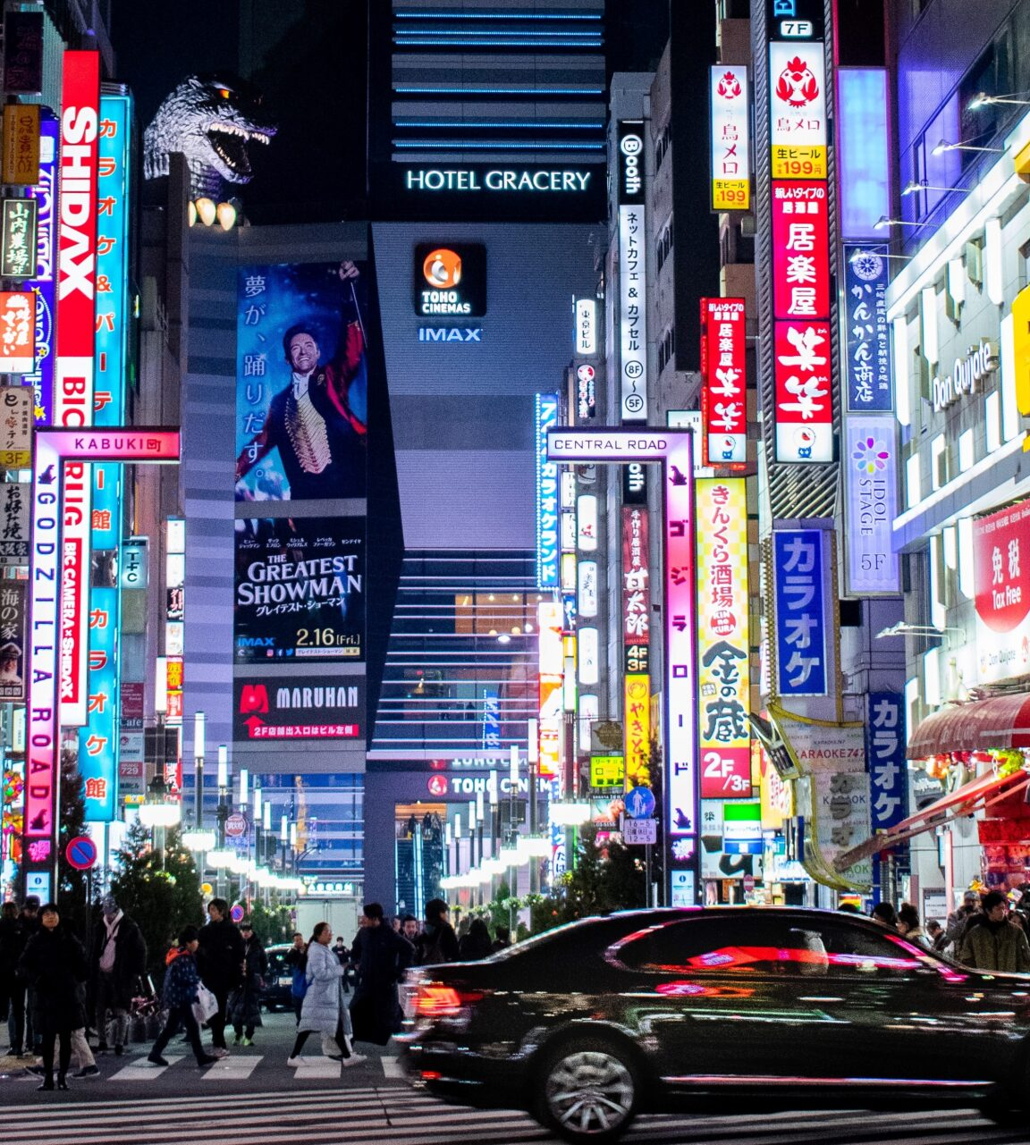
I. Starter
II. Comp. texte 1
III. Voc : professions
V. Comp. texte 2
VI. Voc : caractère
IX. Production
VIII. Phonétique
IV. Gr : pr. toniques
VII. Gr : accord adj
Passons au point de grammaire :
Les pronoms toniques
Salut Mégumi, moi je m’appelle Rosa je suis espagnole, et elle c’est Vy, elle est vietnamienne. Et toi ?
Moi je suis japonaise ! Je viens de Tokyo, au Japon.

Slide 25
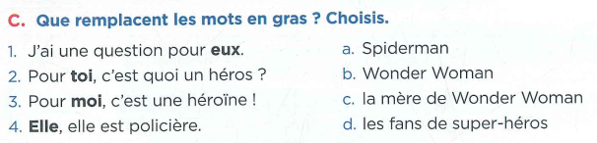
I. Starter
II. Comp. texte 1
III. Voc : professions
V. Comp. texte 2
VI. Voc : caractère
IX. Production
VIII. Phonétique
IV. Gr : pr. toniques
VII. Gr : accord adj
Les mots en gras remplacent des personnes.

Slide 26
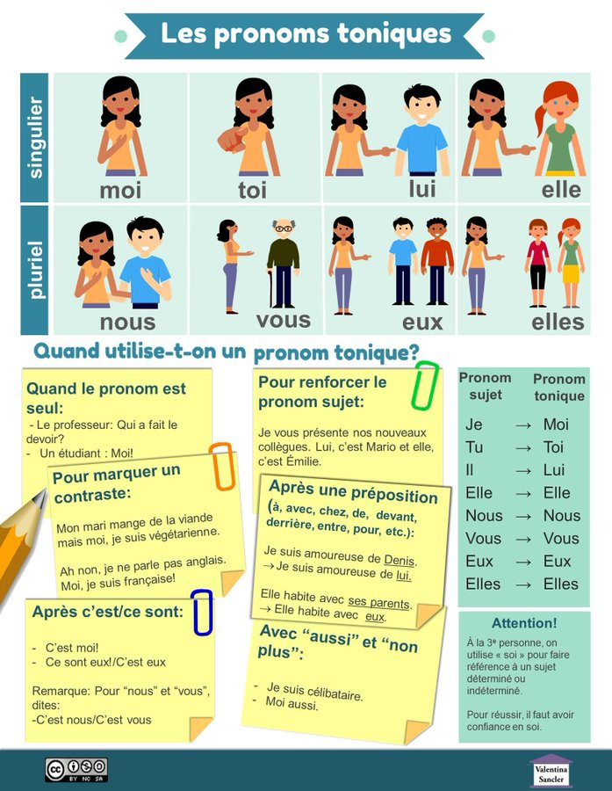
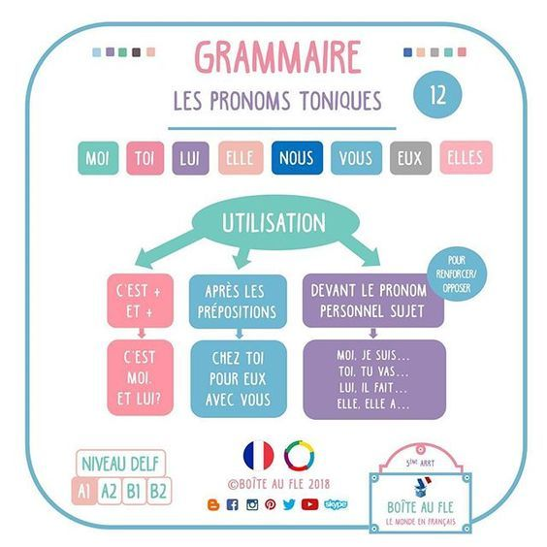
IV. Grammaire : Les pronoms toniques
I. Starter
II. Comp. texte 1
III. Voc : professions
V. Comp. texte 2
VI. Voc : caractère
IX. Production
VIII. Phonétique
IV. Gr : pr. toniques
VII. Gr : accord adj
Représenter une personne
Pour moi, c’est une héroïne.
Pour moi, les héros ne sont pas seulement des personnages de fiction.
Alors Spiderman, pour toi, c’est quoi un héros ?
Ma mère, elle, elle est policière.
Avec nous, aujourd’hui des fans de super-héros.
J’ai une question pour eux.
Tonic pronouns refer to people whose names have already been mentioned or whose identity is obvious from context.

Slide 27
I. Starter
II. Comp. texte 1
III. Voc : professions
V. Comp. texte 2
VI. Voc : caractère
IX. Production
VIII. Phonétique
IV. Gr : pr. toniques
VII. Gr : accord adj
Tonic pronouns refer to people whose names have already been mentioned or whose identity is obvious from context.

Slide 28
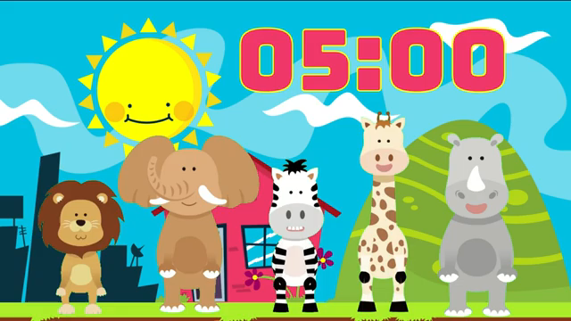
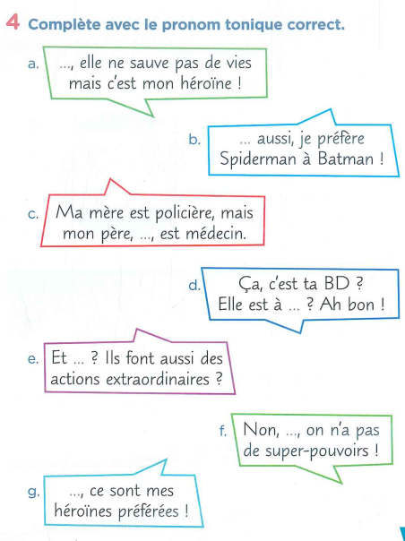
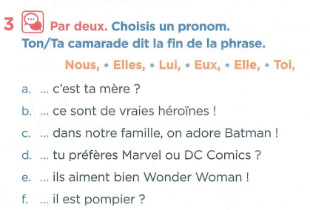
LE 3,4 p.67
I. Starter
II. Comp. texte 1
III. Voc : professions
V. Comp. texte 2
VI. Voc : caractère
IX. Production
VIII. Phonétique
IV. Gr : pr. toniques
VII. Gr : accord adj

Slide 29
Online activity
I. Starter
II. Comp. texte 1
III. Voc : professions
V. Comp. texte 2
VI. Voc : caractère
IX. Production
VIII. Phonétique
IV. Gr : pr. toniques
VII. Gr : accord adj

Slide 30
I. Starter
II. Comp. texte 1
III. Voc : professions
V. Comp. texte 2
VI. Voc : caractère
IX. Production
VIII. Phonétique
IV. Gr : pr. toniques
VII. Gr : accord adj
Passons au point de grammaire :
Les pronoms toniques
Salut Mégumi, moi je m’appelle Rosa je suis espagnole, et elle c’est Vy, elle est vietnamienne. Et toi ?
Moi je suis japonaise ! Je viens de Tokyo, au Japon.

Slide 31
Learning review
I. Starter
II. Comp. texte 1
III. Voc : professions
V. Comp. texte 2
VI. Voc : caractère
IX. Production
VIII. Phonétique
IV. Gr : pr. toniques
VII. Gr : accord adj
Today, I have learned that …
Based on what we studied today, I want to know …

Slide 32
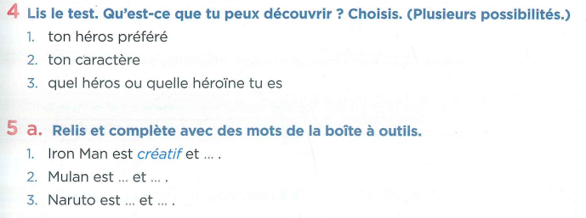

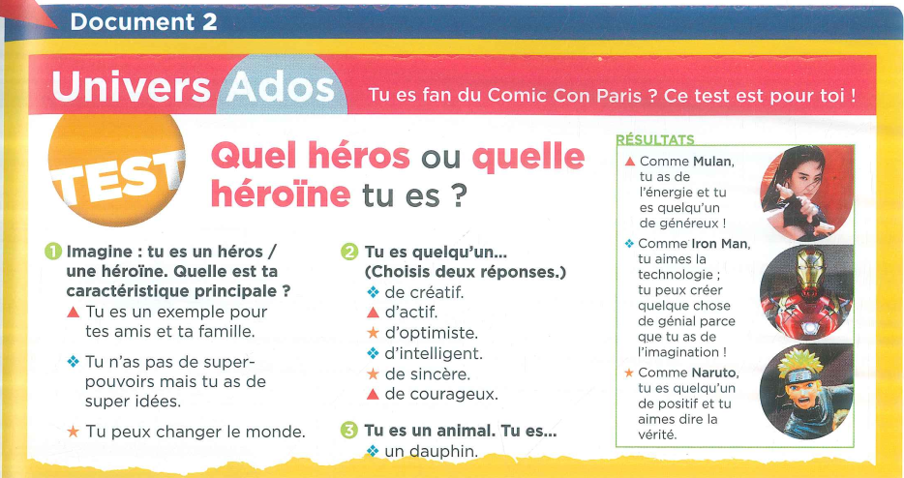
V. Compréhension de texte (doc 2)
I. Starter
II. Comp. texte 1
III. Voc : professions
V. Comp. texte 2
VI. Voc : caractère
IX. Production
VIII. Phonétique
IV. Gr : pr. toniques
VII. Gr : accord adj

Slide 33
Compréhension détaillée 2
I. Starter
II. Comp. texte 1
III. Voc : professions
V. Comp. texte 2
VI. Voc : caractère
IX. Production
VIII. Phonétique
IV. Gr : pr. toniques
VII. Gr : accord adj
Le caractère
Tu es quelqu’un de créatif
Tu es quelqu’un d’ actif
Tu es quelqu’un d’ optimiste
Tu es quelqu’un d’ intelligent
Tu es quelqu’un de sincère
Tu es quelqu’un de courageux
Tu es quelqu’un de généreux
Tu es quelqu’un de positif

Slide 34
À la fin de la leçon…
Décrire le caractère et la profession
Grammaire
- Les pronoms toniques
- L’accord de l’adjectif
Culture
- Les héros français
Vocabulaire
- Les professions
- Le caractère
What are the LO that we are going to study ?

Slide 35
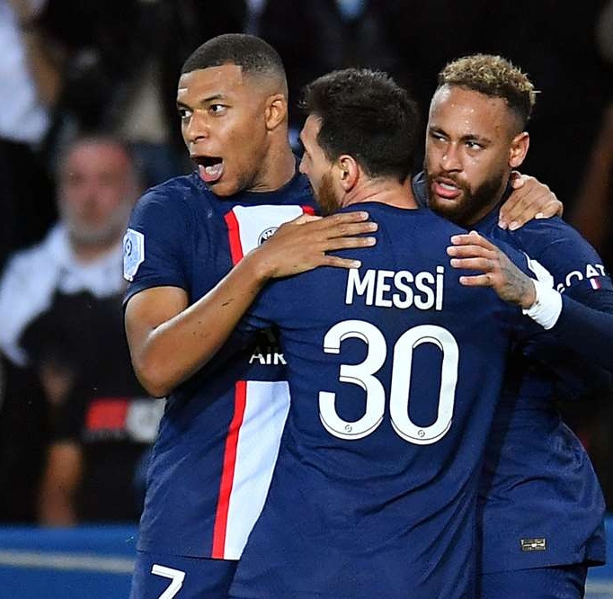
I. Starter
II. Comp. texte 1
III. Voc : professions
V. Comp. texte 2
VI. Voc : caractère
IX. Production
VIII. Phonétique
IV. Gr : pr. toniques
VII. Gr : accord adj
Passons au point de vocabulaire :
Le caractère
J’adore Messi, il est généreux et humble. J’aime bien Neymar parce qu’il est joyeux. Mbappé ? Il est intelligent mais parfois prétentieux.

Slide 36
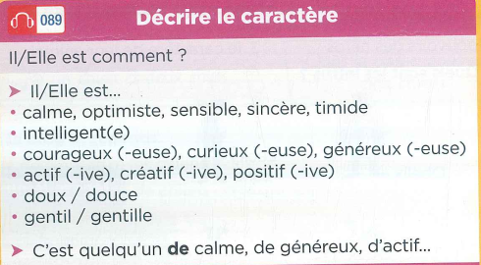
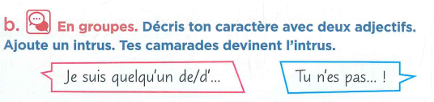
VI. Vocabulaire : le caractère
I. Starter
II. Comp. texte 1
III. Voc : professions
V. Comp. texte 2
VI. Voc : caractère
IX. Production
VIII. Phonétique
IV. Gr : pr. toniques
VII. Gr : accord adj
Le caractère
Tu es quelqu’un de créatif
Tu es quelqu’un d’ actif
Tu es quelqu’un d’ optimiste
Tu es quelqu’un d’ intelligent
Tu es quelqu’un de sincère
Tu es quelqu’un de courageux
Tu es quelqu’un de généreux
Tu es quelqu’un de positif
Règle de grammaire
Sujet + être + (quelqu’un de) adjectif

Slide 37
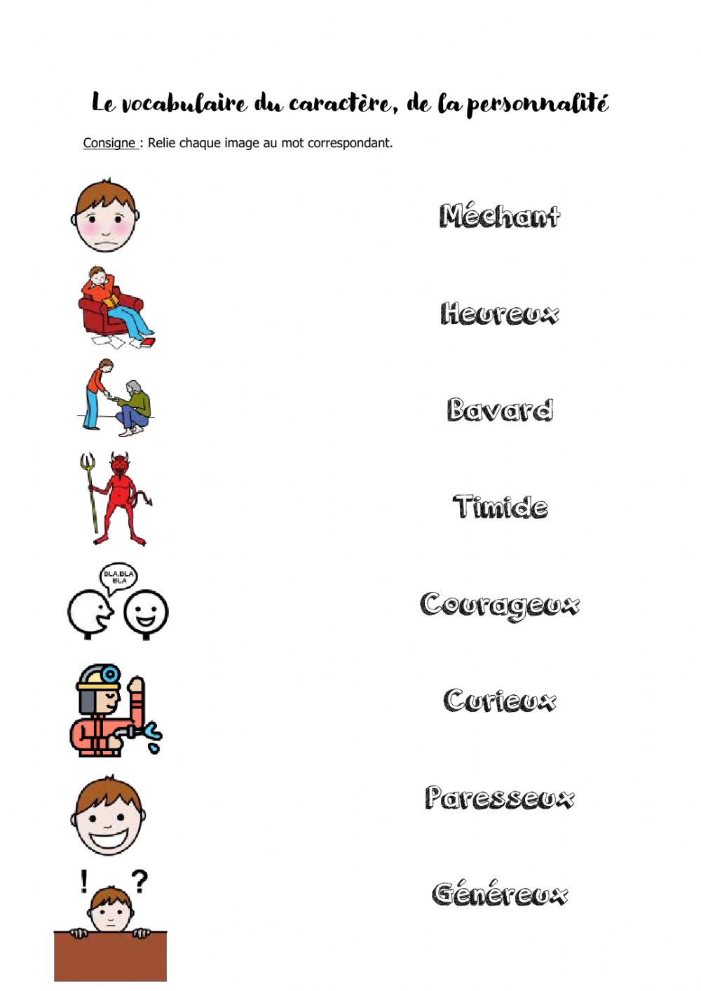
Rappel :
Le caractère
I. Starter
II. Comp. texte 1
III. Voc : professions
V. Comp. texte 2
VI. Voc : caractère
IX. Production
VIII. Phonétique
IV. Gr : pr. toniques
VII. Gr : accord adj
Et toi ? Comment s’appelle ton meilleur ami ou ta meilleure amie ? Elle est comment ? Utilise 3 adjectifs.
Mon meilleur ami s’appelle Arthur, il est timide, généreux et bavard.
Ma meilleure amie s’appelle Linda, elle est timide, généreuse et bavarde.

Slide 38
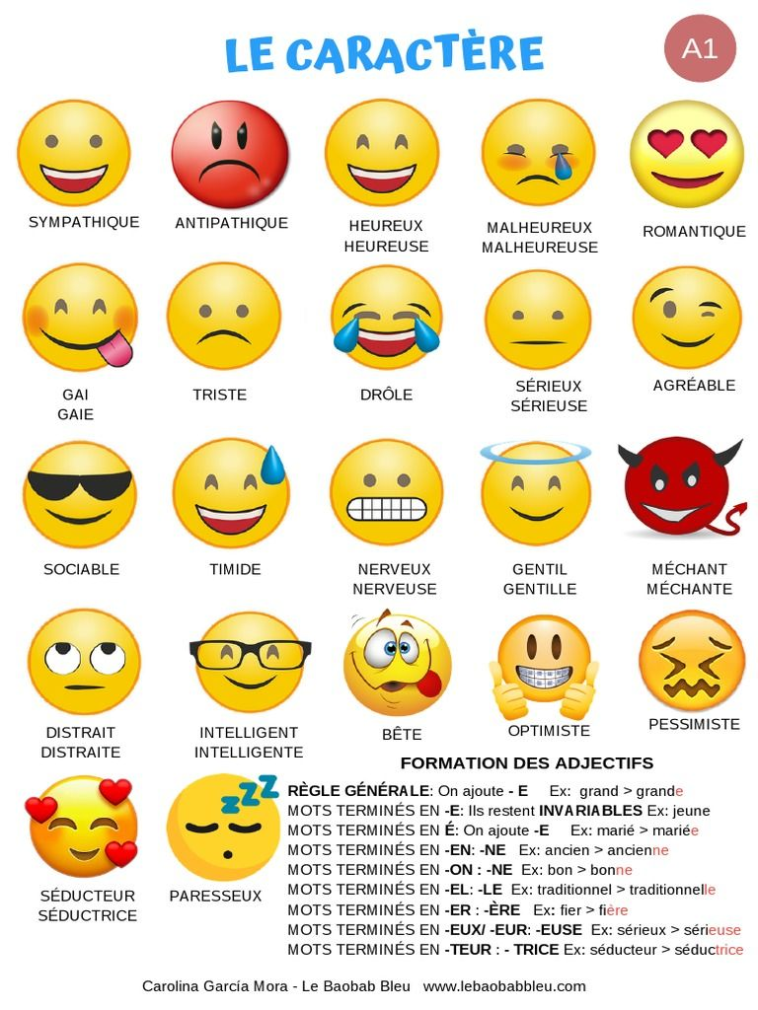
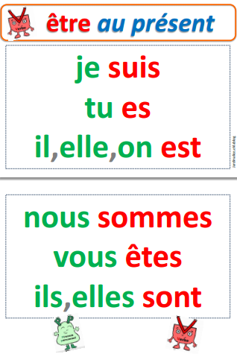
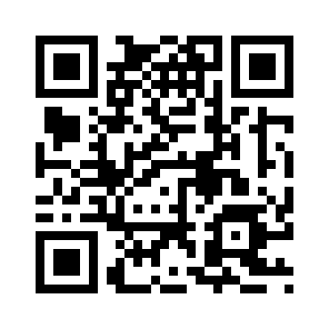

VI. Vocabulaire :
Le caractère
I. Starter
II. Comp. texte 1
III. Voc : professions
V. Comp. texte 2
VI. Voc : caractère
IX. Production
VIII. Phonétique
IV. Gr : pr. toniques
VII. Gr : accord adj
www.wordwall.net/resource/183834
Tu te souviens de combien de mots ?
Trouve une qualité en commun avec un(e) ami(e) et dis pourquoi.
Exemple: Liam et moi, on est timides parce qu’on aime pas parler en public. Lui il est sportif, moi je suis paresseux…

Slide 39
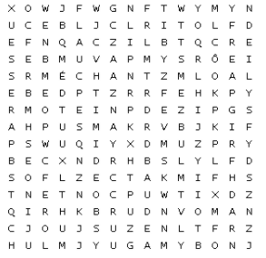
GG : Trouve les mots cachés
I. Starter
II. Comp. texte 1
III. Voc : professions
V. Comp. texte 2
VI. Voc : caractère
IX. Production
VIII. Phonétique
IV. Gr : pr. toniques
VII. Gr : accord adj
bavard
gentil
sportif
triste
content
méchant
sympa
drôle
paresseux
timide

Slide 40
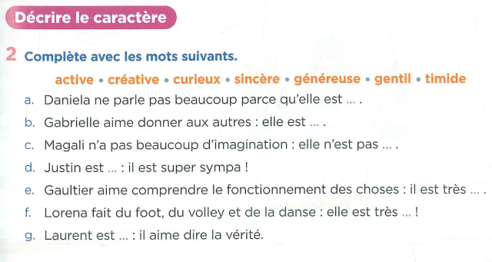
LE 2 p.65
I. Starter
II. Comp. texte 1
III. Voc : professions
V. Comp. texte 2
VI. Voc : caractère
IX. Production
VIII. Phonétique
IV. Gr : pr. toniques
VII. Gr : accord adj

Slide 41
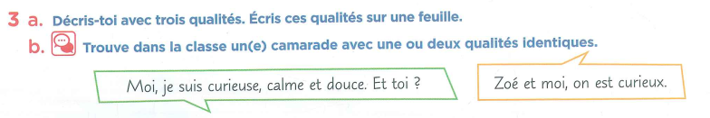
LE 3 p.66
I. Starter
II. Comp. texte 1
III. Voc : professions
V. Comp. texte 2
VI. Voc : caractère
IX. Production
VIII. Phonétique
IV. Gr : pr. toniques
VII. Gr : accord adj

Slide 42
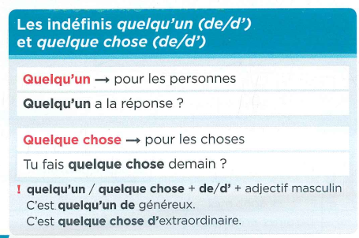
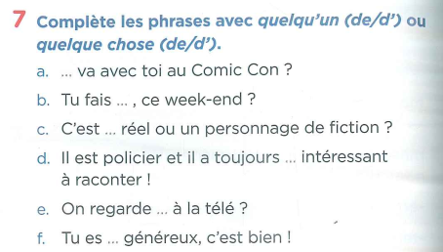
LE 7 p.68
I. Starter
II. Comp. texte 1
III. Voc : professions
V. Comp. texte 2
VI. Voc : caractère
IX. Production
VIII. Phonétique
IV. Gr : pr. toniques
VII. Gr : accord adj

Slide 43
Online activity
I. Starter
II. Comp. texte 1
III. Voc : professions
V. Comp. texte 2
VI. Voc : caractère
IX. Production
VIII. Phonétique
IV. Gr : pr. toniques
VII. Gr : accord adj
https://play.kahoot.it/v2/?quizId=2a4e408e-1fef-40f0-83ec-4f4762b1f968

Slide 44
I. Starter
II. Comp. texte 1
III. Voc : professions
V. Comp. texte 2
VI. Voc : caractère
IX. Production
VIII. Phonétique
IV. Gr : pr. toniques
VII. Gr : accord adj
Revenons au point de vocabulaire :
Le caractère
J’adore Messi, il est généreux et humble. J’aime bien Neymar parce qu’il est joyeux. Mbappé ? Il est intelligent mais parfois prétentieux.

Slide 45
Learning review
I. Starter
II. Comp. texte 1
III. Voc : professions
V. Comp. texte 2
VI. Voc : caractère
IX. Production
VIII. Phonétique
IV. Gr : pr. toniques
VII. Gr : accord adj
Today, I have learned that …
Based on what we studied today, I want to know …

Slide 46
À la fin de la leçon…
Décrire le caractère et la profession
Grammaire
- Les pronoms toniques
- L’accord de l’adjectif
Culture
- Les héros français
Vocabulaire
- Les professions
- Le caractère
What are the LO that we are going to study ?

Slide 47

I. Starter
II. Comp. texte 1
III. Voc : professions
V. Comp. texte 2
VI. Voc : caractère
IX. Production
VIII. Phonétique
IV. Gr : pr. toniques
VII. Gr : accord adj
Passons au point de vocabulaire :
L’accord féminin de l’adjectif
Wonder woman est une super héros très forte, intelligente et courageuse.

Slide 48

VII. Grammaire : le féminin des adjectifs
I. Starter
II. Comp. texte 1
III. Voc : professions
V. Comp. texte 2
VI. Voc : caractère
IX. Production
VIII. Phonétique
IV. Gr : pr. toniques
VII. Gr : accord adj
 | Règle générale de l’adjectif féminin : Masc + « e » | -e/-e (masculin terminant par « e ») | -x / -se | -f / -ve | -n/-nne -s/-sse (double consonne) | -er/-ère -et/-ète
Masculin singulier | bavard | timide | sérieux | actif | bon | premier
Féminin singulier | bavarde | timide | sérieuse | active | bonne | première
Autres exemples | réfléchi, concentré, impatient, ... | sociable, sympathique, calme | paresseux, curieux, joyeux | sportif, vif, neuf | mignon, gentil, gros | fier, discret, inquiet
Exceptions : beau / belle ; vieux / vieille

Slide 49
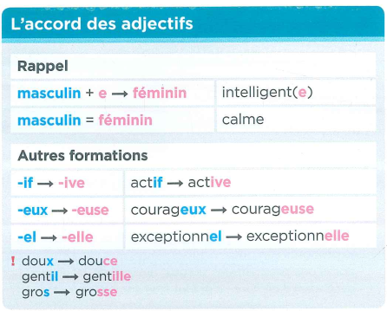
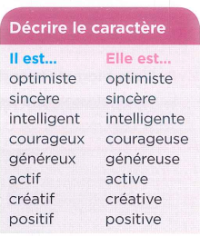
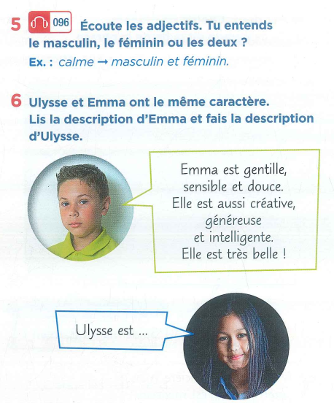
LE 5,6 p.68
I. Starter
II. Comp. texte 1
III. Voc : professions
V. Comp. texte 2
VI. Voc : caractère
IX. Production
VIII. Phonétique
IV. Gr : pr. toniques
VII. Gr : accord adj

Slide 50
Online activity
I. Starter
II. Comp. texte 1
III. Voc : professions
V. Comp. texte 2
VI. Voc : caractère
IX. Production
VIII. Phonétique
IV. Gr : pr. toniques
VII. Gr : accord adj
https://play.kahoot.it/v2/?quizId=2a4e408e-1fef-40f0-83ec-4f4762b1f968

Slide 51
I. Starter
II. Comp. texte 1
III. Voc : professions
V. Comp. texte 2
VI. Voc : caractère
IX. Production
VIII. Phonétique
IV. Gr : pr. toniques
VII. Gr : accord adj
Revenons au point de vocabulaire :
L’accord féminin de l’adjectif
Wonder woman est une super héros très forte, intelligente et courageuse.

Slide 52
Learning review
I. Starter
II. Comp. texte 1
III. Voc : professions
V. Comp. texte 2
VI. Voc : caractère
IX. Production
VIII. Phonétique
IV. Gr : pr. toniques
VII. Gr : accord adj
Today, I have learned that …
Based on what we studied today, I want to know …

Slide 53

VIII. Phonétique
I. Starter
II. Comp. texte 1
III. Voc : professions
V. Comp. texte 2
VI. Voc : caractère
IX. Production
VIII. Phonétique
IV. Gr : pr. toniques
VII. Gr : accord adj
Le masculin et féminin des adjectifs
Écoute et dis si l’adjectif est masculin ou féminin ou les 2.
Répète les adjectifs en faisant attention au masculin et féminin.
Notes:
1. Méchante ; paresseux ; courageuse ; sympathique ; sérieux ; bavarde ; intelligent ; distraite

Slide 54



Practice your pronunciation !
I. Starter
II. Comp. texte 1
III. Voc : professions
V. Comp. texte 2
VI. Voc : caractère
IX. Production
VIII. Phonétique
IV. Gr : pr. toniques
VII. Gr : accord adj
Click here : https://ttsfree.com/speech-to-text
Set the spoken language in French
Click on the mic
Practice ☺
Listen again if you need

Slide 55

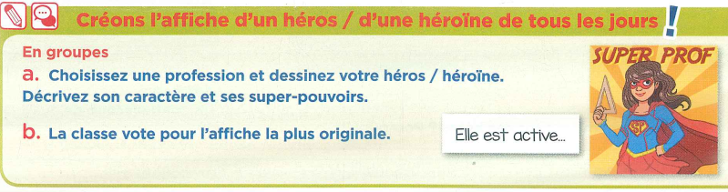

IX. Production
I. Starter
II. Comp. texte 1
III. Voc : professions
V. Comp. texte 2
VI. Voc : caractère
IX. Production
VIII. Phonétique
IV. Gr : pr. toniques
VII. Gr : accord adj
15mn
Exemple:
Elle est active.
STEPS:
Pick a job
Describe his/her personality
Draw a poster
Critères de réussite:
Step 1
Steps 1,2
Steps 1,2,3
Prolongement:
NEED HELP?
Check the vocabulary in textbook/lesson
Ask at least two classmates before Mr Mak
Objectif d’apprentissage : Je peux créer un poster d’un super héros du quotidien.
Notes:
More able students do 4 to 8 + extension task
Peer assessment

Slide 56
Learning outcomes
ALL students MUST be able to name jobs.
MOST students SHOULD be able to describe one’s personality.
SOME students COULD be able to describe one’s physical appearance.
Notes:
ALL = isoler un objectif (gramm/lexical); MOST = obj de la leçon; SOME = objectif de la prochaine leçon

Slide 57
Activités en ligne

Slide 58
Portfolio

Slide 59
How well have you performed with the Learning Objectives?
Write next to each objective, whether you are
Beginning? Developing? Mastering ?
Naming jobs. Beginning? Developing? Mastering?
Using the tonic pronouns. Beginning? Developing? Mastering ?
Telling the personality. Beginning? Developing? Mastering ?

Slide 60
Learning review
Choose at least one outcome from the options and write it down in your notebook.
Today, I have learned that …
The three things I learned today are ...
I can now …
The most important thing I have learned today is …
My question based on today’s lesson is ...
I have done well in ... because …
Based on what we studied today, I want to know …
I can improve my work by …
Today’s learning connects to what I already know ...

Slide 61

Plenary and self reflection
Click here

Slide 62



Slide 63
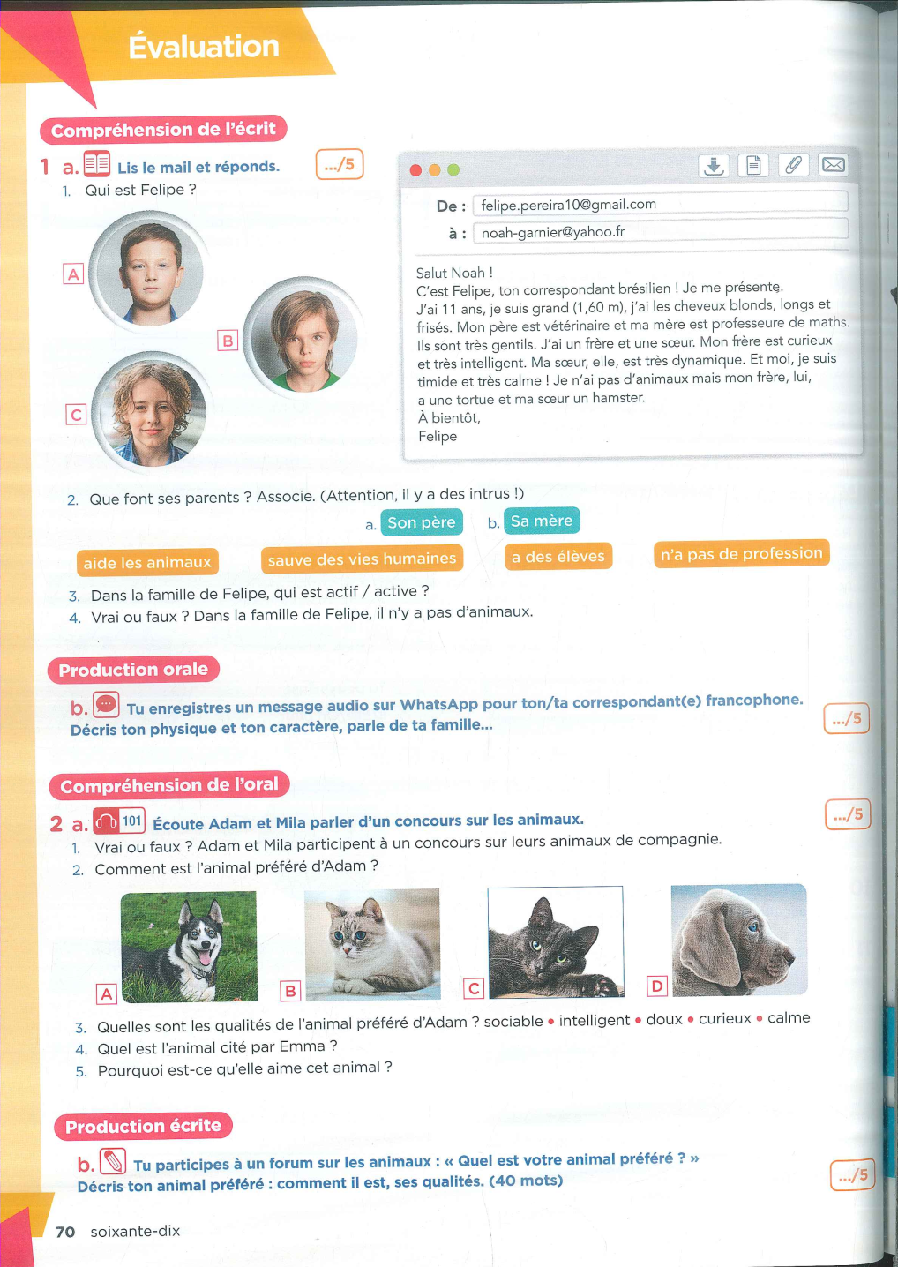
Fichier de révision

